Slide 1
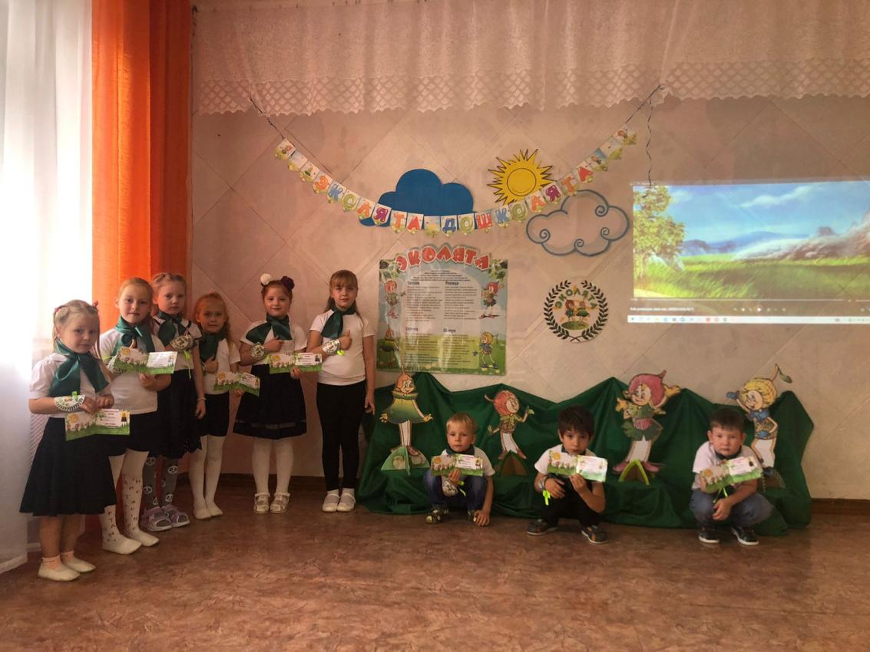
МУНИЦИПАЛЬНОЕ ОБЩЕОБРАЗОВАТЕЛЬНОЕ УЧРЕЖДЕНИЕ
«ПЬЯНКОВСКАЯ ОСНОВНАЯ ОБЩЕОБРАЗОВАТЕЛЬНАЯ ШКОЛА»
(дошкольное образование)
Творческий отчет о проведение открытого занятия охраны окружающей среды
Ответственные за проведение открытого занятия охраны окружающей среды:
Дягилева Яна Анатольевна
Фоминых Наталья Вячеславовна
с. Пьянково
2023 год

Slide 2
Тема занятия: Домашние и дикие животные,
животные Красной книги.
Цель: Расширить и закрепить элементарные
знания о домашних и диких животных,
животных и птицах Красной книги.

Slide 3
Перед началом работы, педагоги подготовили материал для проведения занятия.
Центр науки и естествознания. Картинки «Правила работы с микроскопом»; пиктограммы последовательности для проведения опытов, карточки для фиксирования результатов; шерсть кошки, собаки, козы; пинцет для шерсти, фартуки.
Центр Творчества. Картинки с изображением животных; пряжа разного цвета, салфетки разного цвета, блестки, цветная бумага, клей ПВА, кисть для клея, напольный модуль для выставки готовых работ.
Центр настольных игр. Карточка с изображением животных красной книги. Ламинатор, листы для ламинирования, ножницы, коробка для получившейся дидактической игры.

Slide 4
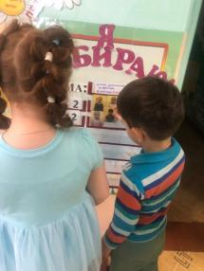
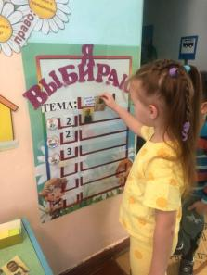
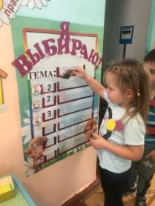
Выбор центров активности детьми
Дети заранее, на утреннем круге выбрали центр с помощью «работающего» стенда «Я выбираю».
Работа в центрах заменяет традиционные занятия и осуществляется в соответствии с выбором.
Дети свободно перемещаются между центрами. Время, проводимое в каждом из центров, может быть разным у каждого ребенка.

Slide 5
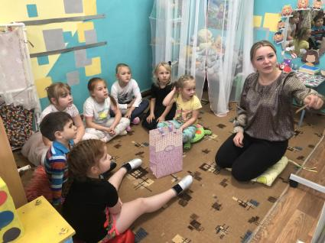
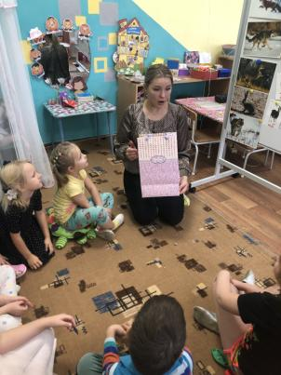
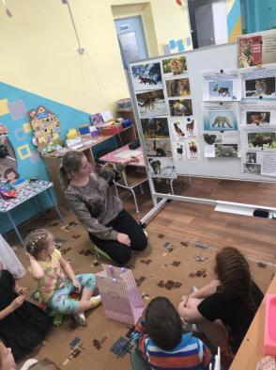
Игровая ситуация побуждающая интерес к новому знанию.
Создание проблемной ситуации, проблемный вопрос.
Воспитатель предлагает детям рассмотреть иллюстрации и рассказать о них.
Акцентирует внимание детей на подарочный пакет.
Дети вместе со взрослыми расходятся по центрам активности для создания продуктов.

Slide 6
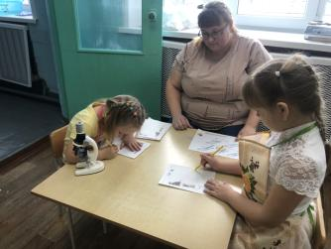
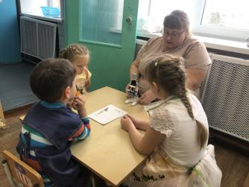
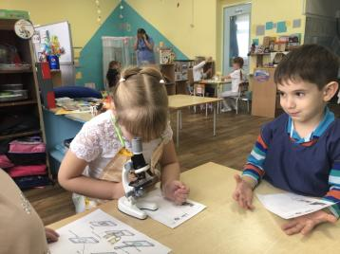
Центр активности Науки и естествознания
Ознакомление с окружающим миром.
Тема: «Экспериментальная деятельность с шерстью разных животных».
Взрослый помогает детям, при помощи микроскопа сравнить шерсть разных животных и зафиксировать результаты.

Slide 7
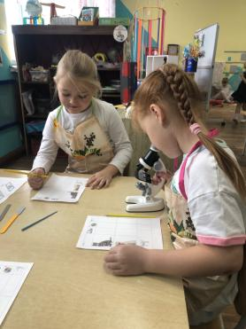
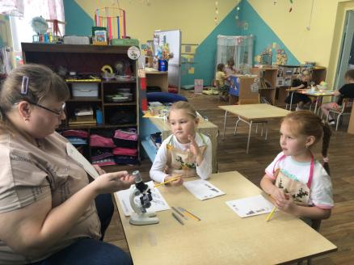
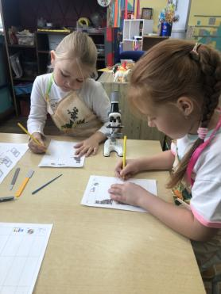
Центр активности Науки и естествознания

Slide 8
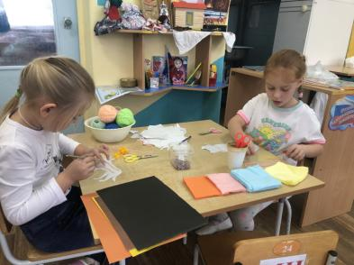
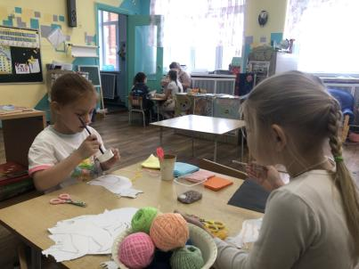
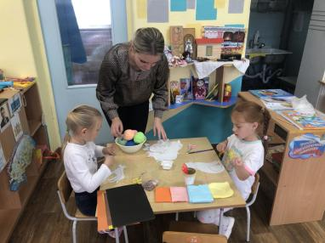
Центр активности Творчества
Аппликация.
Тема:«Дикие и домашние животные».
Дети выбирают различные материалы для создания аппликации, те которые им больше нравятся.
Делают выбор, в какой технике оформить шаблон животного,

Slide 9
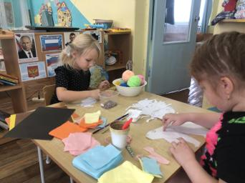
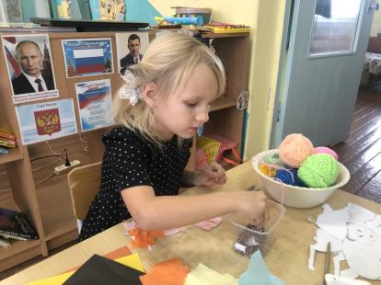
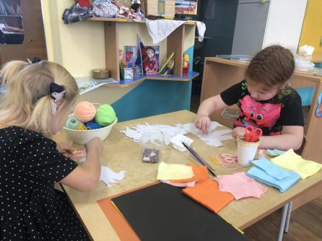
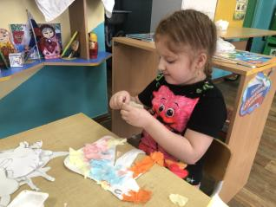
Центр активности Творчества

Slide 10
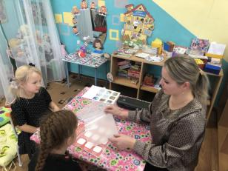
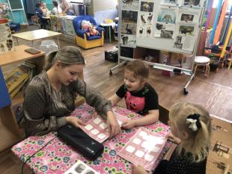
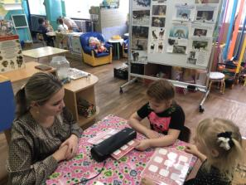
Центр активности Настольные игры
Создание дидактической игры.
Тема: «Животные и птицы Красной книги»
В центре представлен материал для изготовления детьми дидактической игры, где ребенок самостоятельно выбирает понравившуюся карточку-заготовку.
С помощью взрослого оформляет ее.

Slide 11
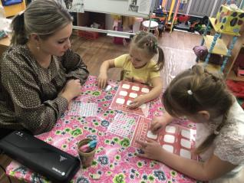
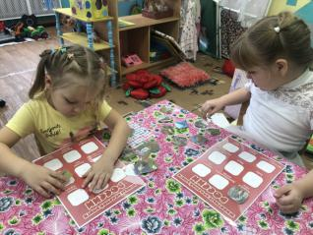
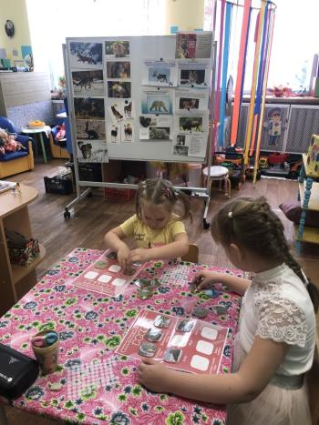
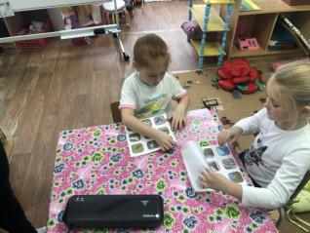
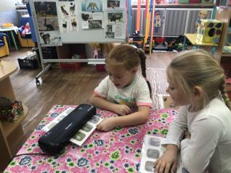
Центр активности Настольные игры

Slide 12
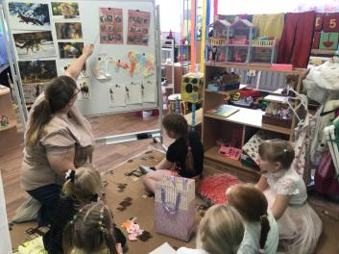
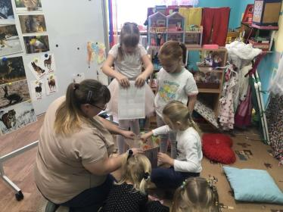
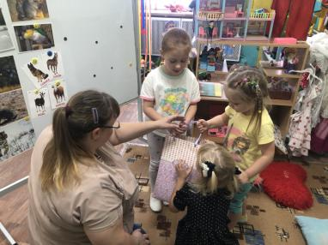
Итоговый сбор. Презентация работ.
Подведение итогов, что удалось, а что вызвало затруднение.
После обсуждения, получившиеся продукты деятельности сложили в пакет для подарка малышам, что бы поделиться своими знаниями.

Slide 13
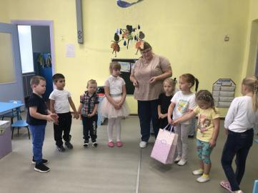
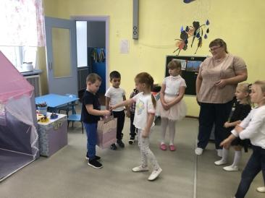
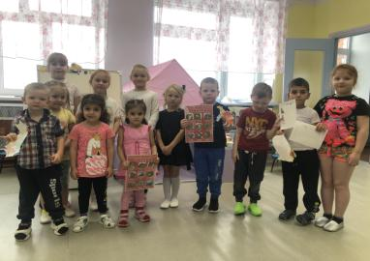
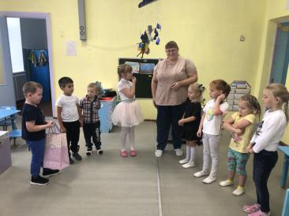
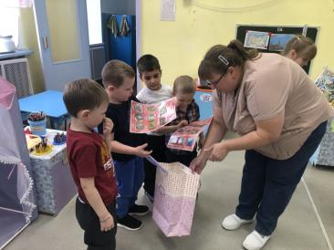
Подарок малышам!

Slide 14
Анализ занятия
Занятие осуществлялось в соответствии с конспектом. Конспект составлен самостоятельно, в соответствии с задачами образовательной программы, соответствующими данному возрасту детей. Для реализации каждой задачи были подобраны приемы, в интересной и занимательной форме.
На каждый момент занятия были наглядные пособия, которые стимулировали и активизировали детей к мыслительной деятельности. Пособия достаточного размера, эстетически оформлены. Их размещение и использование было рациональным, продуманным в учебном пространстве и в занятии.
На занятии использовалась музыка, которая усиливала эмоциональное восприятие. Организационный прием «Приветствие» в стихотворной форме был направлен на развитие коммуникативных качеств.
Занятие динамичное, оно включает приемы, которые предусматривают быструю смену деятельности. Беседа - сидя на подушках, перемещение по группе во время поиска выхода из проблемной ситуации и работа в центрах активности для создания продукта деятельности. Быстрая сменяемость приемов и смена поз в течение занятия позволили избежать утомляемости детей.

